Slide 1
ioccc 엔트리 뜯어보기
패트

Slide 2
ioccc?
https://www.ioccc.org/
International 국제
Obfuscated obfuscated
C C
Code 코드
Contest 대회

Slide 3
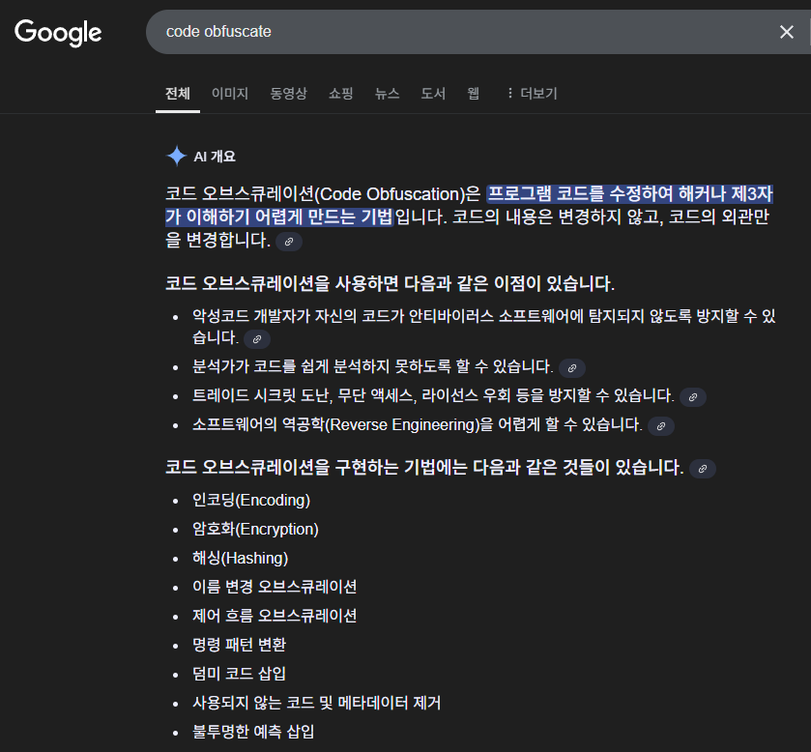
Obfuscated??
"난독화"
무슨 코드인지
"못 알아보게" 만드는 것이 목표

Slide 4
예시 1: 1984 mullender
short main[] = {
277, 04735, -4129, 25, 0, 477, 1019, 0xbef, 0, 12800,
-113, 21119, 0x52d7, -1006, -7151, 0, 0x4bc, 020004,
14880, 10541, 2056, 04010, 4548, 3044, -6716, 0x9,
4407, 6, 5568, 1, -30460, 0, 0x9, 5570, 512, -30419,
0x7e82, 0760, 6, 0, 4, 02400, 15, 0, 4, 1280, 4, 0,
4, 0, 0, 0, 0x8, 0, 4, 0, ',', 0, 12, 0, 4, 0, '#',
0, 020, 0, 4, 0, 30, 0, 026, 0, 0x6176, 120, 25712,
'p', 072163, 'r', 29303, 29801, 'e'
};
해설 링크

Slide 5
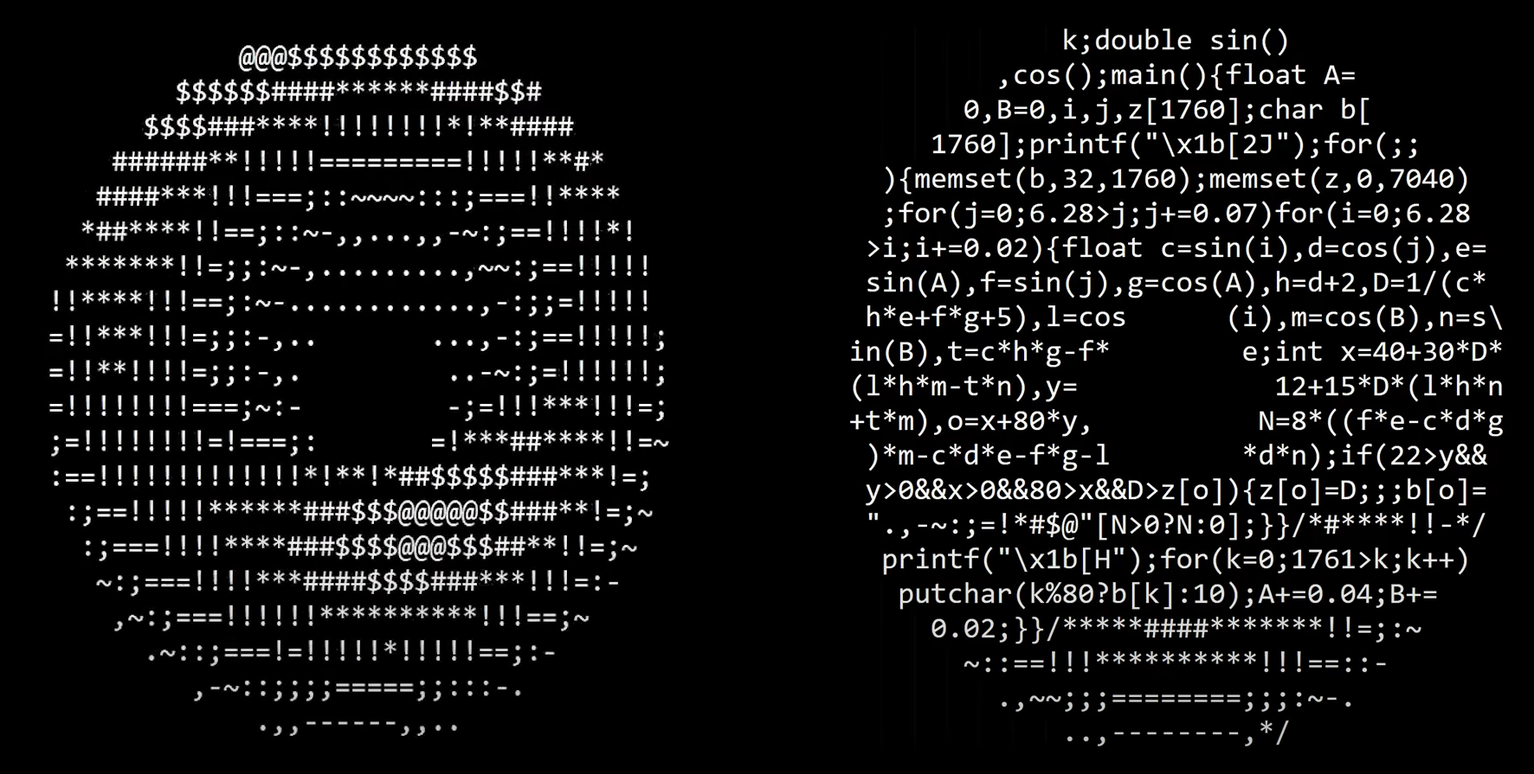
예시 2
Donut-shaped C code that generates a 3D spinning donut
ioccc 2006 sloane의 간소화된 버전이다.
본인의 자전 해설도 있다.

Slide 6
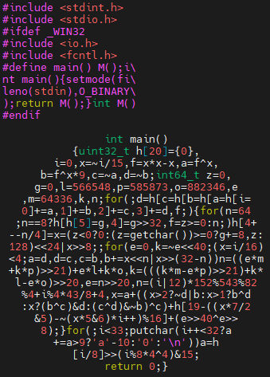
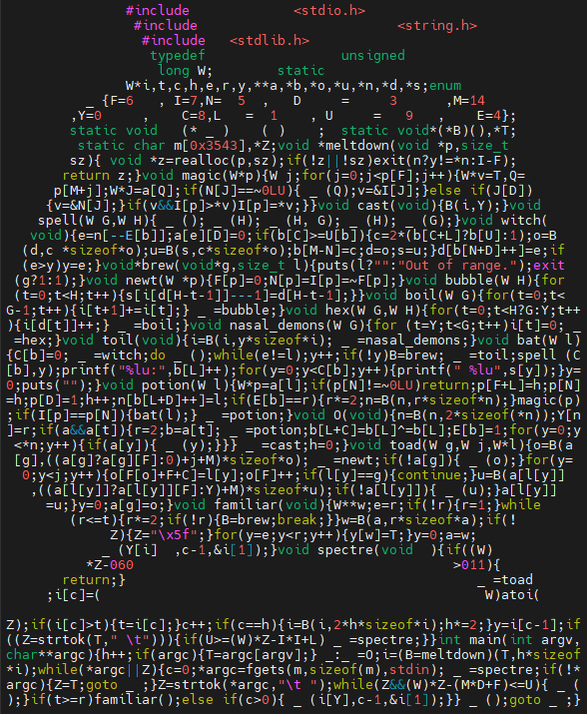
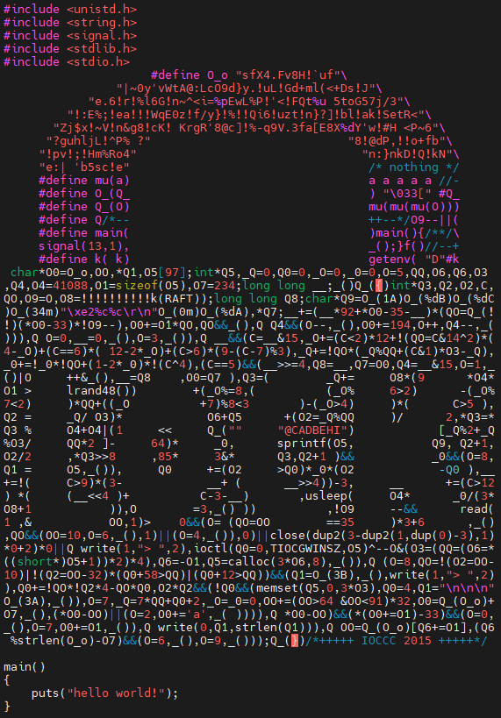
무엇이 어디에 대응될까?
2020 kurdyukov1
2018 vokes
2015 duble
점자로 손글씨 쓰기
MD5 checksum 생성
SCC 구하기

Slide 7
정답
2020 kurdyukov1
2018 vokes
2015 duble
점자로 손글씨 쓰기
MD5 checksum 생성
SCC 구하기

Slide 8
르네 마그리트와 초현실주의
잘못된 거울, 1929년
인간의 조건, 1935년

Slide 9
르네 마그리트와 초현실주의
출생: 1898년 11월 21일
사망: 1967년 8월 15일
대표 작품: 《이미지의 배반》
"이것은 파이프가 아니다."
그려진 파이프에 담배를 채울 수 있는가? 아니다.
'파이프를 그린 그림'은 '파이프'가 아니다.

Slide 10
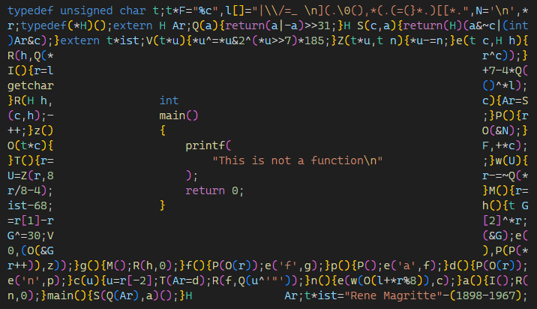

Slide 12
작가의 말
르네 마그리트의 "이미지의 배반"의 오마주로 이 프로그램을 만들었습니다.
그에 대한 무조건적인 경이를 보여주기 위해 조건문을 사용하지 않았습니다.
마그리트는 파이프를 그린 그림은 파이프가 아니라고 지적합니다.
그렇다면 대체 무엇이 파이프입니까?
이 프로그램은 이에 대한 답을 제시하려고 합니다.
링크

Slide 13
한번 실행해보자.
※ 주의: 64비트로 빌드하면 동작하지 않습니다.
Ubuntu 기준, libc6-dev-i386을 설치하고 -m32 옵션을 추가해서 빌드합시다.

Slide 14
조금 더 시도해보자...

Slide 15
다시 코드로 돌아오자.

Slide 16
1. 읽을 수 있는 코드 만들기

Slide 17
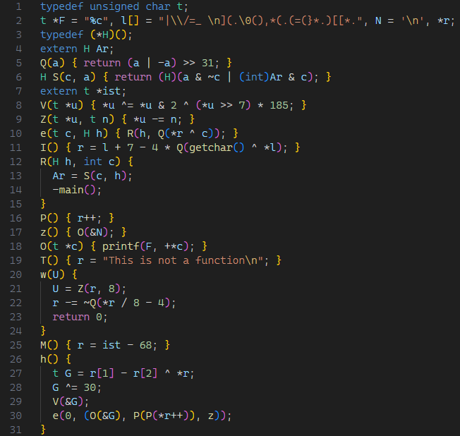
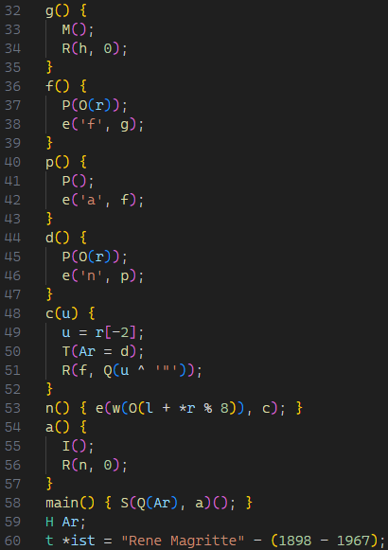

Slide 19
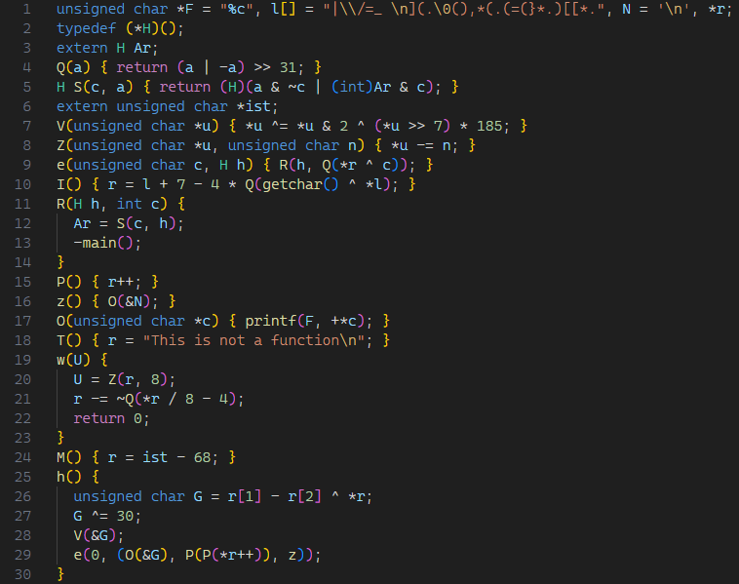
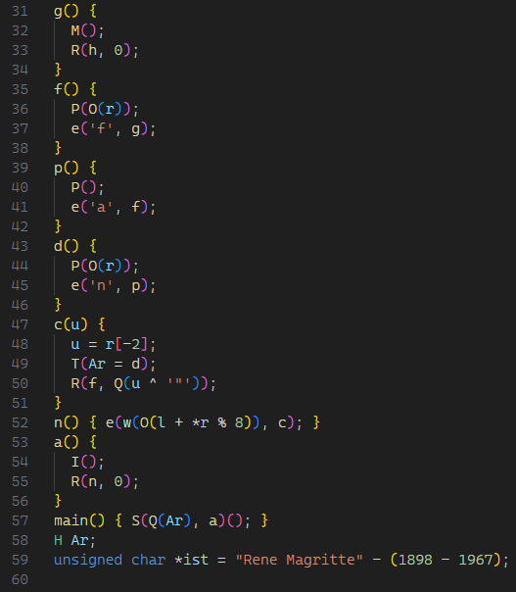
t -> unsigned char

Slide 24
H는 어떤 함수에 대한 포인터
이 함수는 int를 반환함
이 함수는 임의의 개수의 인자를 받음

Slide 26
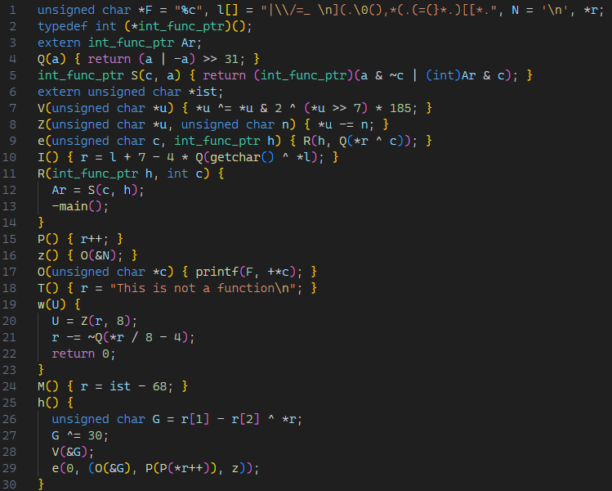
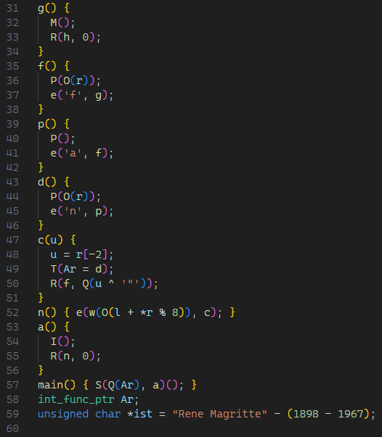
H -> int_func_ptr

Slide 31
a가 0일 때는 0을 반환한다.
그 외의 경우에는 무엇을 반환할까?

Slide 32
a가 0이 아닌 경우,
(a | -a)의 MSB가 1이므로 -1을 반환한다.

Slide 33
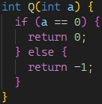

Slide 34
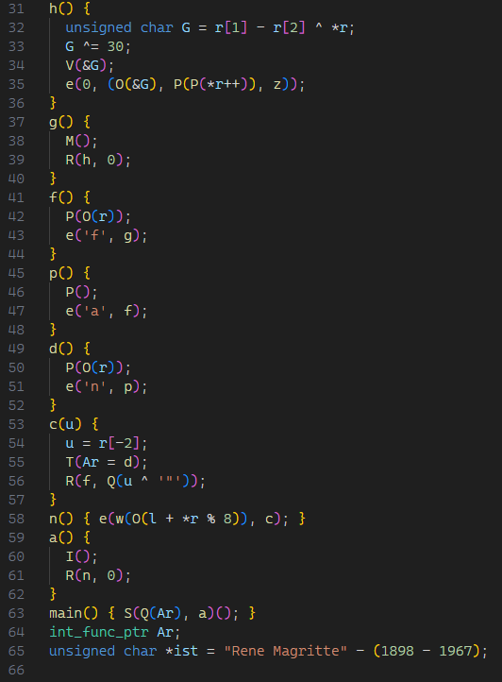
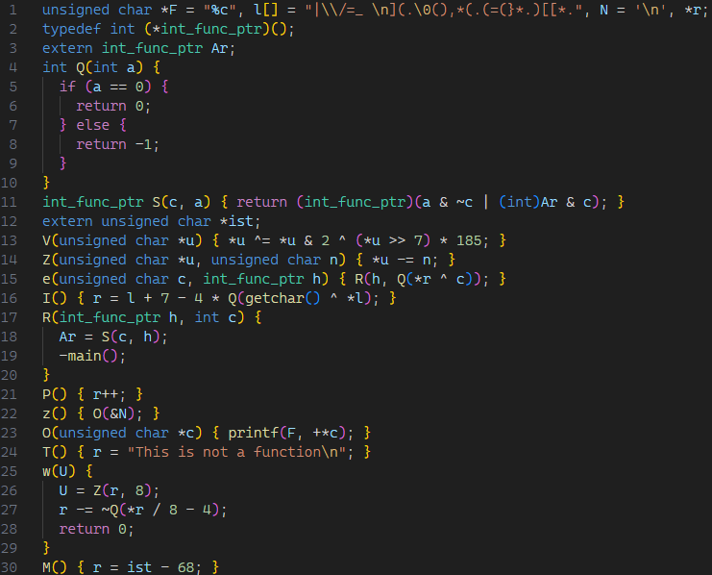
Q를 if/else를 사용하도록 수정

Slide 36
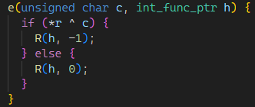
Q 호출 제거

Slide 37
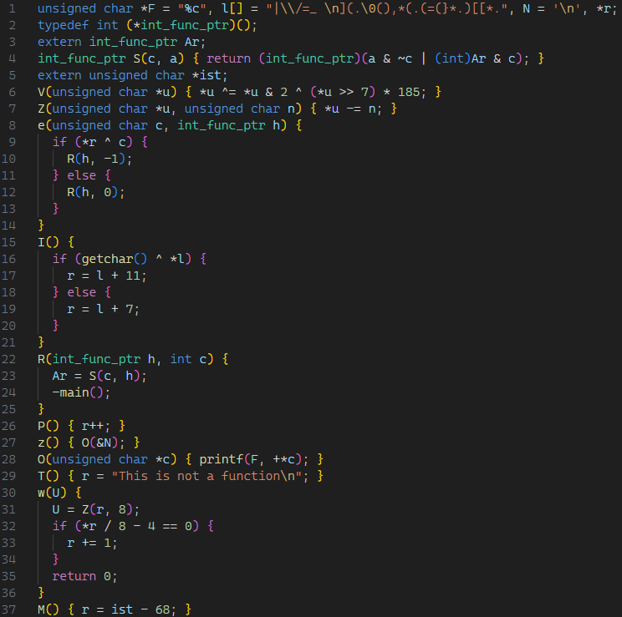
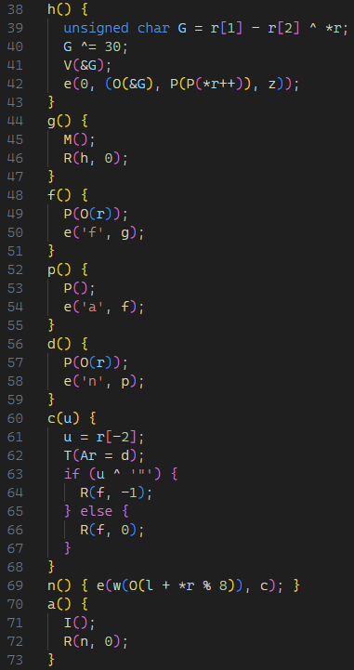
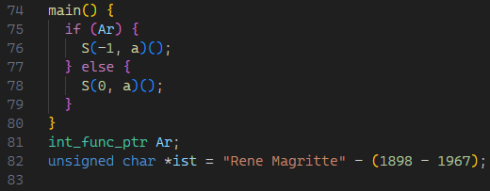
Q 함수 삭제

Slide 39
우웩

Slide 43
V를 유일하게 호출하는 곳

Slide 44
V 호출 제거 및 V 삭제

Slide 46
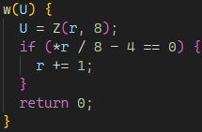
Z를 유일하게 호출하는 곳

Slide 47
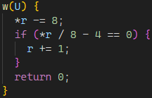
Z 호출 제거 및 Z 삭제

Slide 49
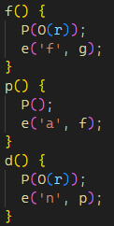
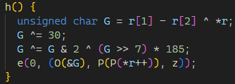

Slide 50
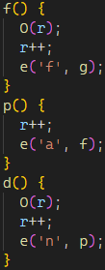
P 호출 제거 및 P 삭제

Slide 53
??

Slide 58
O 호출 제거 및 O 삭제

Slide 61
N 삭제

Slide 63
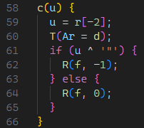

Slide 65
T 삭제

Slide 66
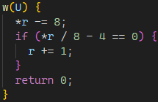

Slide 67
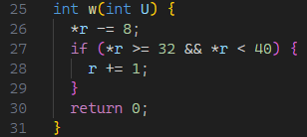
함수 및 인자 반환형 추가
조건문 식 정리

Slide 69
printf의 반환값이 w의 인자로 들어감

Slide 70
막상 이 인자는 쓰이는 곳이 없음

Slide 71
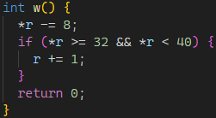
w의 parameter 제거
printf 호출을 밖으로 이동

Slide 72
w의 반환값이 e의 첫 인자로 들어감

Slide 73
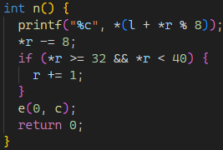
반환형 추가
w 호출 제거 및 w 함수 삭제

Slide 76
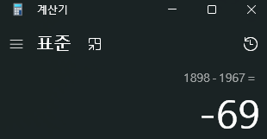

Slide 79
ist 재 정의

Slide 81
M 호출 제거 및 M 함수 삭제

Slide 82
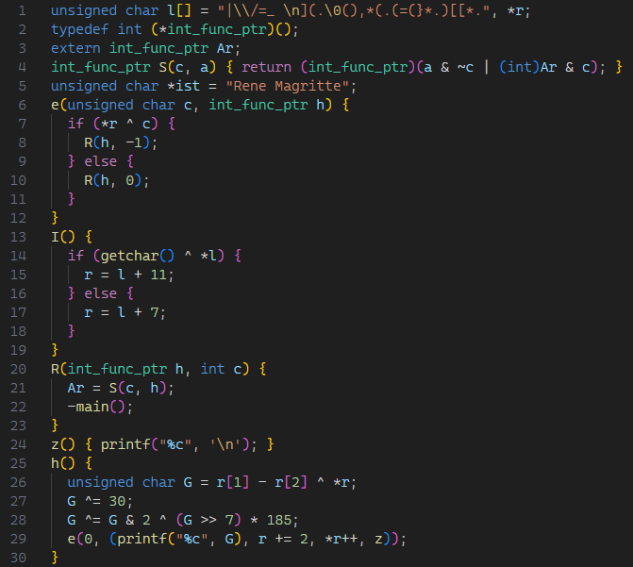
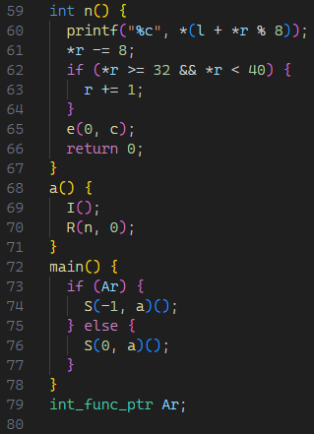
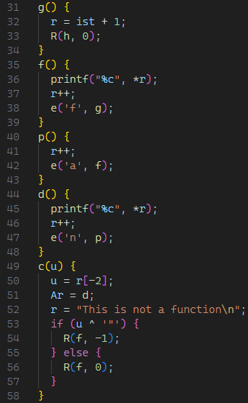

Slide 84
??

Slide 85
!

Slide 86
- 제거

Slide 88
0 아니면 -1

Slide 89
0 아니면 -1

Slide 90
R 내부에서 S를 호출하는 경우 첫 인자는 0 아니면 -1

Slide 91
R 내부에서 S를 호출하는 경우 첫 인자는 0 아니면 -1
외부에서 호출해도 마찬가지

Slide 92
아까는 토쏠려서 건너뛰었지만...
이제는 살펴볼 때가 왔다.

Slide 93
여기부터 살펴보자.

Slide 94
c는 0 또는 -1이다.

Slide 95
c가 0이라면,

Slide 96
~c의 모든 비트는 1
c의 모든 비트는 0
c가 0이라면,

Slide 97
a
0
c가 0이라면,

Slide 98
a
c가 0이라면, 식의 값은 a

Slide 99
c가 0이라면, 식의 값은 a
c가 -1이라면,

Slide 100
~c의 모든 비트는 0
c의 모든 비트는 1
c가 0이라면, 식의 값은 a
c가 -1이라면,

Slide 101
0
Ar
c가 0이라면, 식의 값은 a
c가 -1이라면,

Slide 102
Ar
c가 0이라면, 식의 값은 a
c가 -1이라면, 식의 값은 Ar

Slide 104
S(0, func) -> func
S(-1, func) -> Ar

Slide 105
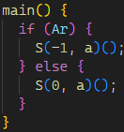
S(0, func) -> func
S(-1, func) -> Ar

Slide 106
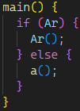
S(0, func) -> func
S(-1, func) -> Ar

Slide 107
0 아니면 -1

Slide 108
0 아니면 -1
S(0, func) -> func
S(-1, func) -> Ar

Slide 109
R(func, 0); -> Ar = S(0, func); main();
R(func, -1); -> Ar = S(-1, func); main();

Slide 110
S(0, func) -> func
S(-1, func) -> Ar
R(func, 0); -> Ar = S(0, func); main();
R(func, -1); -> Ar = S(-1, func); main();

Slide 111
S(0, func) -> func
S(-1, func) -> Ar
R(func, 0); -> Ar = func; main();
R(func, -1); -> Ar = Ar; main();

Slide 112
S(0, func) -> func
S(-1, func) -> Ar
R(func, 0); -> Ar = func; main();
R(func, -1); -> main();

Slide 113
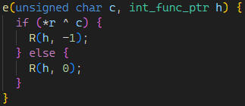
R(func, 0); -> Ar = func; main();
R(func, -1); -> main();

Slide 114
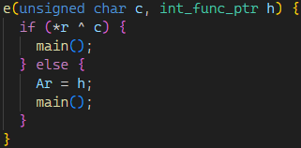
R(func, 0); -> Ar = func; main();
R(func, -1); -> main();

Slide 116
R(func, 0); -> Ar = func; main();
R(func, -1); -> main();

Slide 117
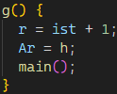
R(func, 0); -> Ar = func; main();
R(func, -1); -> main();

Slide 118
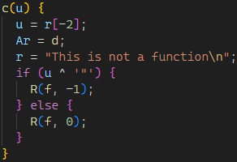
R(func, 0); -> Ar = func; main();
R(func, -1); -> main();

Slide 119
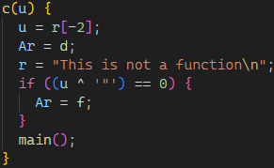
R(func, 0); -> Ar = func; main();
R(func, -1); -> main();

Slide 120
R(func, 0); -> Ar = func; main();
R(func, -1); -> main();

Slide 121
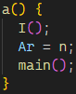
R(func, 0); -> Ar = func; main();
R(func, -1); -> main();

Slide 122
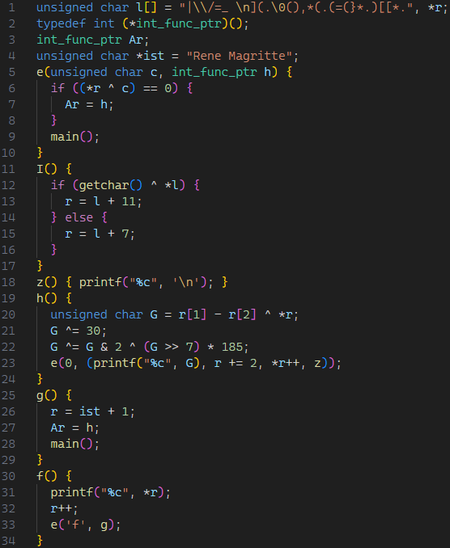
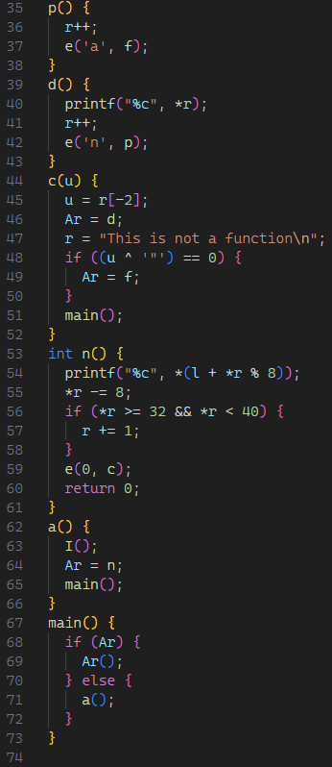
S, R 제거
및 extern 삭제 등등

Slide 123
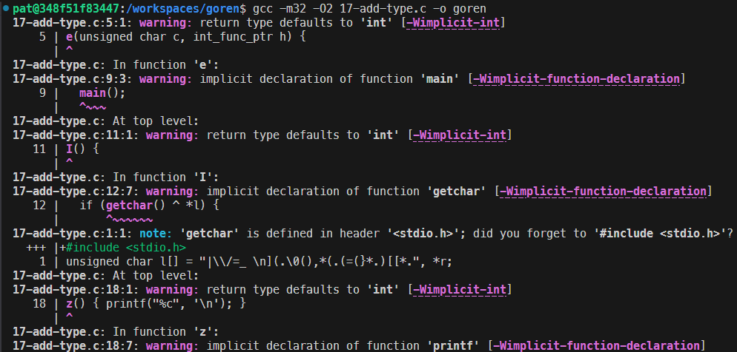

Slide 124
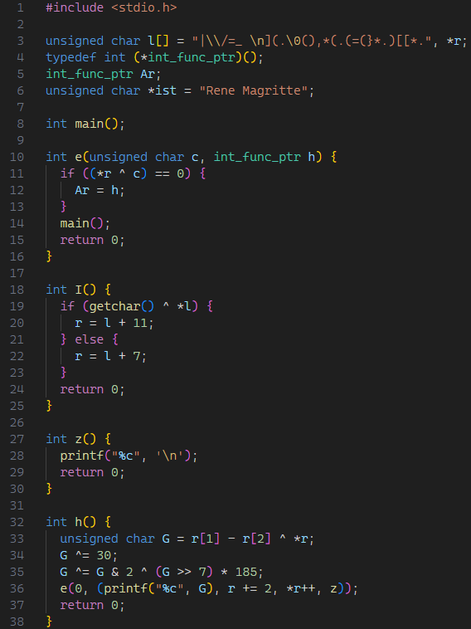
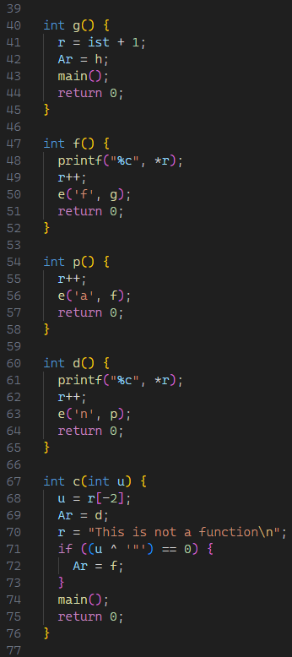
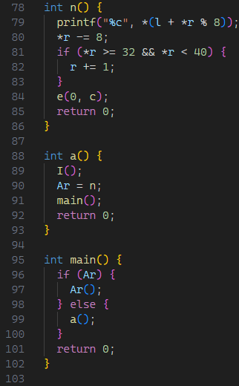
함수 반환형 명시 등

Slide 126
2. 눈으로 따라갈 수 있는 코드 만들기

Slide 127
main부터 다시 살펴보자.
구체적으로, Ar에 대해 생각해보자.

Slide 128
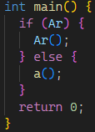
Ar은 전역 변수
최초의 main 실행 시 Ar == 0
-> a() 호출

Slide 129
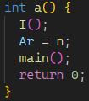
a() 호출 이후 Ar은 n으로 바뀌고 다시 main 호출

Slide 130
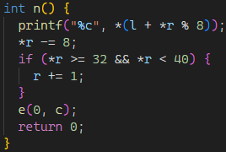
a() 호출 이후 Ar은 n으로 바뀌고 다시 main 호출
n은 잘 정의된 함수
-> 주소가 0이 아님

Slide 131
e 호출 이후 Ar은 두 번째로 주어진 인자로 바뀜
호출되는 시점을 다 찾아보자.

Slide 132
Ar이 가질 수 있는 값의 목록: n, z,

Slide 133
Ar이 가질 수 있는 값의 목록: n, z, p, g, f, h

Slide 134
Ar이 가질 수 있는 값의 목록: n, z, p, g, f, h, d

Slide 135
Ar이 가질 수 있는 값의 목록: n, z, p, g, f, h, d
최초의 main 실행 시 Ar == 0
-> a() 호출
그 이후 Ar은 항상 0이 아닌 값을 가진다!

Slide 136
Ar이 가질 수 있는 값의 목록: n, z, p, g, f, h, d
최초의 main 실행 시 Ar == 0
-> a() 호출
그 이후 Ar은 항상 0이 아닌 값을 가진다!
-> 코드 상에서 발견되는 main() 호출은 전부 Ar() 호출과 동일

Slide 137
main() 호출을 Ar() 호출로 변경

Slide 138
main() 호출을 Ar() 호출로 변경

Slide 139
main() 호출을 Ar() 호출로 변경

Slide 140
main() 호출을 Ar() 호출로 변경

Slide 141
main() 호출을 Ar() 호출로 변경

Slide 142
main() 호출을 Ar() 호출로 변경

Slide 143
main() 호출을 Ar() 호출로 변경

Slide 144
main() 호출을 Ar() 호출로 변경

Slide 145
main() 호출을 Ar() 호출로 변경

Slide 146
main은 이제 프로그램 최초 실행 시를 제외하면 호출되지 않음
-> if 조건문은 참이 될 수 없음

Slide 148
a 내용으로 대체

Slide 149
함수 호출 흐름을 추적해보자.
main

Slide 150
main
I

Slide 151
main
I

Slide 152
main
I
Ar = n

Slide 153
main
I
Ar = n
n

Slide 154
main
I
Ar = n
n

Slide 155
main
I
Ar = n
n

Slide 156
e(c, h)가 호출되면 하는 일
1) 어떤 조건을 만족하면 Ar을 h로 갱신
2) Ar() 호출

Slide 157
main
I
Ar = n
n

Slide 158
main
I
Ar = n
n
Ar = c
c

Slide 159
main
I
Ar = n
n
Ar = c
c

Slide 160
main
I
Ar = n
n
Ar = c
c

Slide 161
Ar = d
d
main
I
Ar = n
n
Ar = c
c
f
Ar = f

Slide 162
Ar = d
d
main
I
Ar = n
n
Ar = c
c
f
Ar = f

Slide 163
Ar = d
d
main
I
Ar = n
n
Ar = c
c
f
Ar = f

Slide 164
Ar = d
d
Ar = p
p
main
I
Ar = n
n
Ar = c
c
f
Ar = f

Slide 165
d
p
p
d
main
I
n
n
c
c
f
f

Slide 166
d
p
p
d
main
I
n
n
c
c
f
f

Slide 167
d
p
p
d
main
I
n
n
c
c
f
f

Slide 168
d
p
p
f
f
d
main
I
n
n
c
c
f
f

Slide 169
main
I
n
n
c
c
d
d
p
p
f
f
f

Slide 170
main
I
n
n
c
c
d
d
p
p
f
f
f

Slide 171
main
I
n
n
c
c
d
d
p
p
f
f
f

Slide 172
main
I
n
n
c
c
d
d
p
p
f
f
g
g
f

Slide 173
main
I
n
n
c
c
d
d
p
p
f
f
g
g
f

Slide 174
main
I
n
n
c
c
d
d
p
p
f
f
g
g
f

Slide 175
main
I
n
n
c
c
d
d
p
p
f
f
g
g
h
h
f

Slide 176
main
I
n
n
c
c
d
d
p
p
f
f
g
g
h
h
f

Slide 177
main
I
n
n
c
c
d
d
p
p
f
f
g
g
h
h
f

Slide 178
main
I
n
n
c
c
d
d
p
p
f
f
g
g
h
h
f

Slide 179
main
I
n
n
c
c
d
d
p
p
f
f
g
g
h
h
z
z
f

Slide 180
main
I
n
n
c
c
d
d
p
p
f
f
g
g
h
h
z
z
f

Slide 181
main
I
n
n
c
c
d
d
p
p
f
f
g
g
h
h
z
z
f

Slide 182
모든 함수에서 Ar() 호출은 둘 중 하나
자기 자신을 다시 호출하거나
다음 함수를 호출하거나
main
I
n
n
c
c
d
d
p
p
f
f
g
g
h
h
z
z
f

Slide 183
모든 함수에서 Ar() 호출은 둘 중 하나
자기 자신을 다시 호출하거나
다음 함수를 호출하거나
main
I
n
n
c
c
d
d
p
p
f
f
g
g
h
h
z
z
f
그러면.. Ar을 없앨 수 있지 않을까?

Slide 184
e() 호출 제거

Slide 185
e() 호출 제거

Slide 186
e() 호출 제거
if 문 조건의 참/거짓에 따라 나누어보자.

Slide 187
참인 경우 자명하게 c를 호출한다.

Slide 188
거짓인 경우는?

Slide 189
main() 에서 넘어왔으면 n()을 호출한다.

Slide 190
main
I
n
n
c
c
d
...
f
그 외의 경우가 없다!

Slide 191
바로 c() 호출
바로 n() 호출

Slide 193
Ar 제거

Slide 195
e, Ar 제거

Slide 197
e, Ar 제거

Slide 199
e, Ar 제거

Slide 201
Ar 제거

Slide 203
e, Ar 제거

Slide 205
main
I
n
n
c
c
d
d
p
p
f
f
g
g
h
h
z
z
f

Slide 206
main
I
n
c
d
p
f
g
h
z
e 및 Ar 관련 코드를 전부 제거하였다.

Slide 207
코드의 구조를 유심히 들여다보자.

Slide 208
블럭 안의 내용을 실행한 뒤,
되돌아가거나
이후 내용을 실행한다.

Slide 209
그러면 반복문으로 바꿀 수 있지 않을까?

Slide 210
그래서 바꿨다.

Slide 211
main
I
n
c
d
p
f
g
h
z

Slide 212
main
I
n
c
d
p
f
g
h
z
재귀 호출이 제거되었다.

Slide 213
나머지 코드들도 동일하게
do-while 루프를 사용하여
재귀 호출을 제거한다.

Slide 214
main
I
n
c
d
p
f
g
h
z

Slide 215
main
I
n
c
d
p
f
g
h
z
모든 재귀 호출이 제거되었다.

Slide 216
main
선형적인 진행이므로 main에 다 통합할 수 있다.

Slide 217
훨씬 깔끔해졌다!

Slide 218
3. 코드 실행해보기

Slide 224
마법의 열쇠: |

Slide 225
조건문이 참일 때부터 살펴보자.

Slide 226
0 | 1 | 2 | 3 | 4 | 5 | 6 | 7 | 8 | 9 | 10 | 11 | 12 | 13 | 14 | 15 | 16 | 17 | 18 | 19 | 20 | 21 | 22 | 23 | 24 | 25 | 26 | 27 | 28
| | \ | / | = | _ |  | \n | ] | ( | . | \0 | ( | ) | , | * | ( | . | ( | = | ( | } | * | . | ) | [ | [ | * | . | \0
unsigned char l[]
r

Slide 227
0 | 1 | 2 | 3 | 4 | 5 | 6 | 7 | 8 | 9 | 10 | 11 | 12 | 13 | 14 | 15 | 16 | 17 | 18 | 19 | 20 | 21 | 22 | 23 | 24 | 25 | 26 | 27 | 28
| | \ | / | = | _ |  | \n | ] | ( | . | \0 | ( | ) | , | * | ( | . | ( | = | ( | } | * | . | ) | [ | [ | * | . | \0
124 | 92 | 47 | 61 | 95 | 32 | 10 | 93 | 40 | 46 | 0 | 40 | 41 | 44 | 42 | 40 | 46 | 40 | 61 | 40 | 125 | 42 | 46 | 41 | 91 | 91 | 42 | 46 | 0
각 문자의 ascii 코드 값
r

Slide 228
0 | 1 | 2 | 3 | 4 | 5 | 6 | 7 | 8 | 9 | 10 | 11 | 12 | 13 | 14 | 15 | 16 | 17 | 18 | 19 | 20 | 21 | 22 | 23 | 24 | 25 | 26 | 27 | 28
| | \ | / | = | _ |  | \n | ] | ( | . | \0 | ( | ) | , | * | ( | . | ( | = | ( | } | * | . | ) | [ | [ | * | . | \0
124 | 92 | 47 | 61 | 95 | 32 | 10 | 93 | 40 | 46 | 0 | 40 | 41 | 44 | 42 | 40 | 46 | 40 | 61 | 40 | 125 | 42 | 46 | 41 | 91 | 91 | 42 | 46 | 0
r
while문 안에서 출력하게 되는 문자의 목록

Slide 229
0 | 1 | 2 | 3 | 4 | 5 | 6 | 7 | 8 | 9 | 10 | 11 | 12 | 13 | 14 | 15 | 16 | 17 | 18 | 19 | 20 | 21 | 22 | 23 | 24 | 25 | 26 | 27 | 28
| | \ | / | = | _ |  | \n | ] | ( | . | \0 | ( | ) | , | * | ( | . | ( | = | ( | } | * | . | ) | [ | [ | * | . | \0
124 | 92 | 47 | 61 | 95 | 32 | 10 | 93 | 40 | 46 | 0 | 40 | 41 | 44 | 42 | 40 | 46 | 40 | 61 | 40 | 125 | 42 | 46 | 41 | 91 | 91 | 42 | 46 | 0
r
*r을 8로 나눈 나머지는 변하지 않음

Slide 230
0 | 1 | 2 | 3 | 4 | 5 | 6 | 7 | 8 | 9 | 10 | 11 | 12 | 13 | 14 | 15 | 16 | 17 | 18 | 19 | 20 | 21 | 22 | 23 | 24 | 25 | 26 | 27 | 28
| | \ | / | = | _ |  | \n | ] | ( | . | \0 | ( | ) | , | * | ( | . | ( | = | ( | } | * | . | ) | [ | [ | * | . | \0
124 | 92 | 47 | 61 | 95 | 32 | 10 | 93 | 40 | 46 | 0 | 40 | 41 | 44 | 42 | 40 | 46 | 40 | 61 | 40 | 125 | 42 | 46 | 41 | 91 | 91 | 42 | 46 | 0
r
*r이 0이 아닌 동안 계속 동작하는데...

Slide 231
0 | 1 | 2 | 3 | 4 | 5 | 6 | 7 | 8 | 9 | 10 | 11 | 12 | 13 | 14 | 15 | 16 | 17 | 18 | 19 | 20 | 21 | 22 | 23 | 24 | 25 | 26 | 27 | 28
| | \ | / | = | _ |  | \n | ] | ( | . | \0 | ( | ) | , | * | ( | . | ( | = | ( | } | * | . | ) | [ | [ | * | . | \0
124 | 92 | 47 | 61 | 95 | 32 | 10 | 93 | 40 | 46 | 0 | 40 | 41 | 44 | 42 | 40 | 46 | 40 | 61 | 40 | 125 | 42 | 46 | 41 | 91 | 91 | 42 | 46 | 0
r
32~39 범위가 "방지턱"이 되어주고 있음

Slide 232
0 | 1 | 2 | 3 | 4 | 5 | 6 | 7 | 8 | 9 | 10 | 11 | 12 | 13 | 14 | 15 | 16 | 17 | 18 | 19 | 20 | 21 | 22 | 23 | 24 | 25 | 26 | 27 | 28
| | \ | / | = | _ |  | \n | ] | ( | . | \0 | ( | ) | , | * | ( | . | ( | = | ( | } | * | . | ) | [ | [ | * | . | \0
124 | 92 | 47 | 61 | 95 | 32 | 10 | 93 | 40 | 46 | 0 | 40 | 41 | 44 | 42 | 40 | 46 | 40 | 61 | 40 | 125 | 42 | 46 | 41 | 91 | 91 | 42 | 46 | 0
r
즉, r이 l[28]에 도달할 때까지 루프는 반복됨

Slide 233
0 | 1 | 2 | 3 | 4 | 5 | 6 | 7 | 8 | 9 | 10 | 11 | 12 | 13 | 14 | 15 | 16 | 17 | 18 | 19 | 20 | 21 | 22 | 23 | 24 | 25 | 26 | 27 | 28
| | \ | / | = | _ |  | \n | ] | ( | . | \0 | ( | ) | , | * | ( | . | ( | = | ( | } | * | . | ) | [ | [ | * | . | \0
124 | 92 | 47 | 61 | 95 | 32 | 10 | 93 | 40 | 46 | 0 | 40 | 41 | 44 | 42 | 40 | 46 | 40 | 61 | 40 | 125 | 42 | 46 | 41 | 91 | 91 | 42 | 46 | 0
( l[i] / 8 ) - 4 |  |  |  |  |  |  |  |  |  |  | 1 | 1 | 1 | 1 | 1 | 1 | 1 | 3 | 1 | 11 | 1 | 1 | 1 | 7 | 7 | 1 | 1
l[i] % 8 |  |  |  |  |  |  |  |  |  |  | 0 | 1 | 4 | 2 | 0 | 6 | 0 | 5 | 0 | 5 | 2 | 6 | 1 | 3 | 3 | 2 | 6

Slide 234
0 | 1 | 2 | 3 | 4 | 5 | 6 | 7 | 8 | 9 | 10 | 11 | 12 | 13 | 14 | 15 | 16 | 17 | 18 | 19 | 20 | 21 | 22 | 23 | 24 | 25 | 26 | 27 | 28
| | \ | / | = | _ |  | \n | ] | ( | . | \0 | ( | ) | , | * | ( | . | ( | = | ( | } | * | . | ) | [ | [ | * | . | \0
124 | 92 | 47 | 61 | 95 | 32 | 10 | 93 | 40 | 46 | 0 | 40 | 41 | 44 | 42 | 40 | 46 | 40 | 61 | 40 | 125 | 42 | 46 | 41 | 91 | 91 | 42 | 46 | 0
해당 문자에 대해 출력할 횟수 |  |  |  |  |  |  |  |  |  |  | 1 | 1 | 1 | 1 | 1 | 1 | 1 | 3 | 1 | 11 | 1 | 1 | 1 | 7 | 7 | 1 | 1
출력할 문자 |  |  |  |  |  |  |  |  |  |  | 0 | 1 | 4 | 2 | 0 | 6 | 0 | 5 | 0 | 5 | 2 | 6 | 1 | 3 | 3 | 2 | 6

Slide 235
0 | 1 | 2 | 3 | 4 | 5 | 6 | 7 | 8 | 9 | 10 | 11 | 12 | 13 | 14 | 15 | 16 | 17 | 18 | 19 | 20 | 21 | 22 | 23 | 24 | 25 | 26 | 27 | 28
| | \ | / | = | _ |  | \n | ] | ( | . | \0 | ( | ) | , | * | ( | . | ( | = | ( | } | * | . | ) | [ | [ | * | . | \0
124 | 92 | 47 | 61 | 95 | 32 | 10 | 93 | 40 | 46 | 0 | 40 | 41 | 44 | 42 | 40 | 46 | 40 | 61 | 40 | 125 | 42 | 46 | 41 | 91 | 91 | 42 | 46 | 0
해당 문자에 대해 출력할 횟수 |  |  |  |  |  |  |  |  |  |  | 1 | 1 | 1 | 1 | 1 | 1 | 1 | 3 | 1 | 11 | 1 | 1 | 1 | 7 | 7 | 1 | 1
출력할 문자 |  |  |  |  |  |  |  |  |  |  | | | \ | _ | / | | | \n | | |  | | |  | / | \n | \ | = | = | / | \n
r

Slide 236
0 | 1 | 2 | 3 | 4 | 5 | 6 | 7 | 8 | 9 | 10 | 11 | 12 | 13 | 14 | 15 | 16 | 17 | 18 | 19 | 20 | 21 | 22 | 23 | 24 | 25 | 26 | 27 | 28
| | \ | / | = | _ |  | \n | ] | ( | . | \0 | ( | ) | , | * | ( | . | ( | = | ( | } | * | . | ) | [ | [ | * | . | \0
124 | 92 | 47 | 61 | 95 | 32 | 10 | 93 | 40 | 46 | 0 | 40 | 41 | 44 | 42 | 40 | 46 | 40 | 61 | 40 | 125 | 42 | 46 | 41 | 91 | 91 | 42 | 46 | 0
해당 문자에 대해 출력할 횟수 |  |  |  |  |  |  |  |  |  |  | 1 | 1 | 1 | 1 | 1 | 1 | 1 | 3 | 1 | 11 | 1 | 1 | 1 | 7 | 7 | 1 | 1
출력할 문자 |  |  |  |  |  |  |  |  |  |  | | | \ | _ | / | | | \n | | |  | | |  | / | \n | \ | = | = | / | \n
r
|\_/|

Slide 237
0 | 1 | 2 | 3 | 4 | 5 | 6 | 7 | 8 | 9 | 10 | 11 | 12 | 13 | 14 | 15 | 16 | 17 | 18 | 19 | 20 | 21 | 22 | 23 | 24 | 25 | 26 | 27 | 28
| | \ | / | = | _ |  | \n | ] | ( | . | \0 | ( | ) | , | * | ( | . | ( | = | ( | } | * | . | ) | [ | [ | * | . | \0
124 | 92 | 47 | 61 | 95 | 32 | 10 | 93 | 40 | 46 | 0 | 40 | 41 | 44 | 42 | 40 | 46 | 40 | 61 | 40 | 125 | 42 | 46 | 41 | 91 | 91 | 42 | 46 | 0
해당 문자에 대해 출력할 횟수 |  |  |  |  |  |  |  |  |  |  | 1 | 1 | 1 | 1 | 1 | 1 | 1 | 3 | 1 | 11 | 1 | 1 | 1 | 7 | 7 | 1 | 1
출력할 문자 |  |  |  |  |  |  |  |  |  |  | | | \ | _ | / | | | \n | | |  | | |  | / | \n | \ | = | = | / | \n
r
|\_/|
| | /

Slide 238
0 | 1 | 2 | 3 | 4 | 5 | 6 | 7 | 8 | 9 | 10 | 11 | 12 | 13 | 14 | 15 | 16 | 17 | 18 | 19 | 20 | 21 | 22 | 23 | 24 | 25 | 26 | 27 | 28
| | \ | / | = | _ |  | \n | ] | ( | . | \0 | ( | ) | , | * | ( | . | ( | = | ( | } | * | . | ) | [ | [ | * | . | \0
124 | 92 | 47 | 61 | 95 | 32 | 10 | 93 | 40 | 46 | 0 | 40 | 41 | 44 | 42 | 40 | 46 | 40 | 61 | 40 | 125 | 42 | 46 | 41 | 91 | 91 | 42 | 46 | 0
해당 문자에 대해 출력할 횟수 |  |  |  |  |  |  |  |  |  |  | 1 | 1 | 1 | 1 | 1 | 1 | 1 | 3 | 1 | 11 | 1 | 1 | 1 | 7 | 7 | 1 | 1
출력할 문자 |  |  |  |  |  |  |  |  |  |  | | | \ | _ | / | | | \n | | |  | | |  | / | \n | \ | = | = | / | \n
r
|\_/|
| | /
\==============/

Slide 241
0 | 1 | 2 | 3 | 4 | 5 | 6 | 7 | 8 | 9 | 10 | 11 | 12 | 13 | 14 | 15 | 16 | 17 | 18 | 19 | 20 | 21 | 22 | 23 | 24 | 25 | 26 | 27 | 28
| | \ | / | = | _ |  | \n | ] | ( | . | \0 | ( | ) | , | * | ( | . | ( | = | ( | } | * | . | ) | [ | [ | * | . | \0
124 | 92 | 47 | 61 | 95 | 32 | 10 | 93 | 40 | 46 | 0 | 40 | 41 | 44 | 42 | 40 | 46 | 40 | 61 | 40 | 125 | 42 | 46 | 41 | 91 | 91 | 42 | 46 | 0
r-2
r

Slide 242
0 | 1 | 2 | 3 | 4 | 5 | 6 | 7 | 8 | 9 | 10 | 11 | 12 | 13 | 14 | 15 | 16 | 17 | 18 | 19 | 20 | 21 | 22 | 23 | 24 | 25 | 26 | 27 | 28
| | \ | / | = | _ |  | \n | ] | ( | . | \0 |  | ! | $ | " |  | & |  | % |  | % | " | & | ! | # | # | " | & | \0
124 | 92 | 47 | 61 | 95 | 32 | 10 | 93 | 40 | 46 | 0 | 32 | 33 | 36 | 34 | 32 | 38 | 32 | 37 | 32 | 37 | 34 | 38 | 33 | 35 | 35 | 34 | 38 | 0
r-2
r

Slide 243
34 (ascii: ")

Slide 244
조건이 거짓

Slide 246
|\_/|
| | /
\==============/

Slide 247
한 문자씩 출력
|\_/|
| | /
\==============/
This is not a

Slide 252
G : zxxxxxxx
G >> 7 : z
30 : 00011110
G^30 : zxxyyyyx
(G^30) >> 7 : z
G >> 7과 (G^30) >> 7은
항상 동일하다.

Slide 254
0xxxxx0x
0xxxxx1x
1xxxxx0x
1xxxxx1x

Slide 255
1) 0xxxxx0x
G = 0xxxxx0x
30 = 00011110
G^30 = 0xxyyy1x
(G^30) & 2 = 00000010
G >> 7 = 00000000
(G >> 7) * 185 = 00000000
((G^30)&2^(G>>7)*185) = 00000010
(G^30)^((G^30)&2^(G>>7)*185) = 0xxyyy0x

Slide 256
2) 0xxxxx1x
G = 0xxxxx1x
30 = 00011110
G^30 = 0xxyyy0x
(G^30) & 2 = 00000000
G >> 7 = 00000000
(G >> 7) * 185 = 00000000
((G^30)&2^(G>>7)*185) = 00000000
(G^30)^((G^30)&2^(G>>7)*185) = 0xxyyy0x

Slide 257
3) 1xxxxx0x
G = 1xxxxx0x
30 = 00011110
G^30 = 1xxyyy1x
(G^30) & 2 = 00000010
G >> 7 = 00000001
(G >> 7) * 185 = 10111001
((G^30)&2^(G>>7)*185) = 10111011
(G^30)^((G^30)&2^(G>>7)*185) = 0xyxxy0y

Slide 258
3) 1xxxxx1x
G = 1xxxxx1x
30 = 00011110
G^30 = 1xxyyy0x
(G^30) & 2 = 00000000
G >> 7 = 00000001
(G >> 7) * 185 = 10111001
((G^30)&2^(G>>7)*185) = 10111001
(G^30)^((G^30)&2^(G>>7)*185) = 0xyxxy0y

Slide 259
0xxxxx0x -> 0xxyyy0x
0xxxxx1x -> 0xxyyy0x
1xxxxx0x -> 0xyxxy0y
1xxxxx1x -> 0xyxxy0y

Slide 260
0xxxxxxx -> 0xxyyy0x
1xxxxxxx -> 0xyxxy0y

Slide 261
0xxxxxxx -> 0xxyyy0x
1xxxxxxx -> 0xyxxy0y

Slide 262
0xxxxxxx -> 0xxyyy0x
1xxxxxxx -> 0xyxxy0y

Slide 263
R | 82 | 01010010
e | 101 | 01100101
n | 110 | 01101110
e | 101 | 01100101
 | 32 | 00100000
M | 77 | 01001101
a | 97 | 01100001
g | 103 | 01100111
r | 114 | 01110010
i | 105 | 01101001
t | 116 | 01110100
t | 116 | 01110100
e | 101 | 01100101
\0 | 0 | 00000000
r
0xxxxxxx -> 0xxyyy0x
1xxxxxxx -> 0xyxxy0y

Slide 264
R | 82 | 01010010
e | 101 | 01100101
n | 110 | 01101110
e | 101 | 01100101
 | 32 | 00100000
M | 77 | 01001101
a | 97 | 01100001
g | 103 | 01100111
r | 114 | 01110010
i | 105 | 01101001
t | 116 | 01110100
t | 116 | 01110100
e | 101 | 01100101
\0 | 0 | 00000000
r
G = 110 - 101 ^ 101
= 9 ^ 101
= 108 ( 01101100 )
0xxxxxxx -> 0xxyyy0x
1xxxxxxx -> 0xyxxy0y

Slide 265
R | 82 | 01010010
e | 101 | 01100101
n | 110 | 01101110
e | 101 | 01100101
 | 32 | 00100000
M | 77 | 01001101
a | 97 | 01100001
g | 103 | 01100111
r | 114 | 01110010
i | 105 | 01101001
t | 116 | 01110100
t | 116 | 01110100
e | 101 | 01100101
\0 | 0 | 00000000
r
G = 110 - 101 ^ 101
= 9 ^ 101
= 108 ( 01101100 )
0xxxxxxx -> 0xxyyy0x
1xxxxxxx -> 0xyxxy0y

Slide 266
R | 82 | 01010010
e | 101 | 01100101
n | 110 | 01101110
e | 101 | 01100101
 | 32 | 00100000
M | 77 | 01001101
a | 97 | 01100001
g | 103 | 01100111
r | 114 | 01110010
i | 105 | 01101001
t | 116 | 01110100
t | 116 | 01110100
e | 101 | 01100101
\0 | 0 | 00000000
r
G = 110 - 101 ^ 101
= 9 ^ 101
= 108 ( 01101100 )
01110000: p
0xxxxxxx -> 0xxyyy0x
1xxxxxxx -> 0xyxxy0y
p

Slide 267
R | 82 | 01010010
e | 101 | 01100101
n | 110 | 01101110
e | 101 | 01100101
 | 32 | 00100000
M | 77 | 01001101
a | 97 | 01100001
g | 103 | 01100111
r | 114 | 01110010
i | 105 | 01101001
t | 116 | 01110100
t | 116 | 01110100
e | 101 | 01100101
\0 | 0 | 00000000
r
0xxxxxxx -> 0xxyyy0x
1xxxxxxx -> 0xyxxy0y
p

Slide 268
R | 82 | 01010010
e | 101 | 01100101
n | 110 | 01101110
e | 101 | 01100101
 | 32 | 00100000
M | 77 | 01001101
a | 97 | 01100001
g | 103 | 01100111
r | 114 | 01110010
i | 105 | 01101001
t | 116 | 01110100
t | 116 | 01110100
e | 101 | 01100101
\0 | 0 | 00000000
G = 77 - 97 ^ 32
= 236 ^ 32
= 204 ( 11001100 )
r
0xxxxxxx -> 0xxyyy0x
1xxxxxxx -> 0xyxxy0y
p

Slide 269
R | 82 | 01010010
e | 101 | 01100101
n | 110 | 01101110
e | 101 | 01100101
 | 32 | 00100000
M | 77 | 01001101
a | 97 | 01100001
g | 103 | 01100111
r | 114 | 01110010
i | 105 | 01101001
t | 116 | 01110100
t | 116 | 01110100
e | 101 | 01100101
\0 | 0 | 00000000
G = 77 - 97 ^ 32
= 236 ^ 32
= 204 ( 11001100 )
r
0xxxxxxx -> 0xxyyy0x
1xxxxxxx -> 0xyxxy0y
p

Slide 270
R | 82 | 01010010
e | 101 | 01100101
n | 110 | 01101110
e | 101 | 01100101
 | 32 | 00100000
M | 77 | 01001101
a | 97 | 01100001
g | 103 | 01100111
r | 114 | 01110010
i | 105 | 01101001
t | 116 | 01110100
t | 116 | 01110100
e | 101 | 01100101
\0 | 0 | 00000000
G = 77 - 97 ^ 32
= 236 ^ 32
= 204 ( 11001100 )
r
01101001: i
0xxxxxxx -> 0xxyyy0x
1xxxxxxx -> 0xyxxy0y
pi

Slide 271
R | 82 | 01010010
e | 101 | 01100101
n | 110 | 01101110
e | 101 | 01100101
 | 32 | 00100000
M | 77 | 01001101
a | 97 | 01100001
g | 103 | 01100111
r | 114 | 01110010
i | 105 | 01101001
t | 116 | 01110100
t | 116 | 01110100
e | 101 | 01100101
\0 | 0 | 00000000
r
|\_/|
| | /
\==============/
This is not a pi

Slide 272
R | 82 | 01010010
e | 101 | 01100101
n | 110 | 01101110
e | 101 | 01100101
 | 32 | 00100000
M | 77 | 01001101
a | 97 | 01100001
g | 103 | 01100111
r | 114 | 01110010
i | 105 | 01101001
t | 116 | 01110100
t | 116 | 01110100
e | 101 | 01100101
\0 | 0 | 00000000
r
|\_/|
| | /
\==============/
This is not a pip

Slide 273
R | 82 | 01010010
e | 101 | 01100101
n | 110 | 01101110
e | 101 | 01100101
 | 32 | 00100000
M | 77 | 01001101
a | 97 | 01100001
g | 103 | 01100111
r | 114 | 01110010
i | 105 | 01101001
t | 116 | 01110100
t | 116 | 01110100
e | 101 | 01100101
\0 | 0 | 00000000
|\_/|
| | /
\==============/
This is not a pipe
r

Slide 274
R | 82 | 01010010
e | 101 | 01100101
n | 110 | 01101110
e | 101 | 01100101
 | 32 | 00100000
M | 77 | 01001101
a | 97 | 01100001
g | 103 | 01100111
r | 114 | 01110010
i | 105 | 01101001
t | 116 | 01110100
t | 116 | 01110100
e | 101 | 01100101
\0 | 0 | 00000000
|\_/|
| | /
\==============/
This is not a pipe
r

Slide 276
4. 최종장

Slide 277
드디어 때가 왔다.

Slide 278
0 | 1 | 2 | 3 | 4 | 5 | 6 | 7 | 8 | 9 | 10 | 11 | 12 | 13 | 14 | 15 | 16 | 17 | 18 | 19 | 20 | 21 | 22 | 23 | 24 | 25 | 26 | 27 | 28
| | \ | / | = | _ |  | \n | ] | ( | . | \0 | ( | ) | , | * | ( | . | ( | = | ( | } | * | . | ) | [ | [ | * | . | \0
124 | 92 | 47 | 61 | 95 | 32 | 10 | 93 | 40 | 46 | 0 | 40 | 41 | 44 | 42 | 40 | 46 | 40 | 61 | 40 | 125 | 42 | 46 | 41 | 91 | 91 | 42 | 46 | 0
해당 문자에 대해 출력할 횟수 |  |  |  |  |  |  |  |  |  |  | 1 | 1 | 1 | 1 | 1 | 1 | 1 | 3 | 1 | 11 | 1 | 1 | 1 | 7 | 7 | 1 | 1
출력할 문자 |  |  |  |  |  |  |  |  |  |  | 0 | 1 | 4 | 2 | 0 | 6 | 0 | 5 | 0 | 5 | 2 | 6 | 1 | 3 | 3 | 2 | 6

Slide 279
0 | 1 | 2 | 3 | 4 | 5 | 6 | 7 | 8 | 9 | 10 | 11 | 12 | 13 | 14 | 15 | 16 | 17 | 18 | 19 | 20 | 21 | 22 | 23 | 24 | 25 | 26 | 27 | 28
| | \ | / | = | _ |  | \n | ] | ( | . | \0 | ( | ) | , | * | ( | . | ( | = | ( | } | * | . | ) | [ | [ | * | . | \0
124 | 92 | 47 | 61 | 95 | 32 | 10 | 93 | 40 | 46 | 0 | 40 | 41 | 44 | 42 | 40 | 46 | 40 | 61 | 40 | 125 | 42 | 46 | 41 | 91 | 91 | 42 | 46 | 0
 |  |  |  |  |  |  | 7 | 1 | 1 |  | 해당 문자에 대해 출력할 횟수
 |  |  |  |  |  |  | 5 | 0 | 6 |  | 출력할 문자

Slide 280
0 | 1 | 2 | 3 | 4 | 5 | 6 | 7 | 8 | 9 | 10 | 11 | 12 | 13 | 14 | 15 | 16 | 17 | 18 | 19 | 20 | 21 | 22 | 23 | 24 | 25 | 26 | 27 | 28
| | \ | / | = | _ |  | \n | ] | ( | . | \0 | ( | ) | , | * | ( | . | ( | = | ( | } | * | . | ) | [ | [ | * | . | \0
124 | 92 | 47 | 61 | 95 | 32 | 10 | 93 | 40 | 46 | 0 | 40 | 41 | 44 | 42 | 40 | 46 | 40 | 61 | 40 | 125 | 42 | 46 | 41 | 91 | 91 | 42 | 46 | 0
 |  |  |  |  |  |  | 7 | 1 | 1 |  | 해당 문자에 대해 출력할 횟수
 |  |  |  |  |  |  |  | | | \n |  | 출력할 문자
r

Slide 281
0 | 1 | 2 | 3 | 4 | 5 | 6 | 7 | 8 | 9 | 10 | 11 | 12 | 13 | 14 | 15 | 16 | 17 | 18 | 19 | 20 | 21 | 22 | 23 | 24 | 25 | 26 | 27 | 28
| | \ | / | = | _ |  | \n | ] | ( | . | \0 | ( | ) | , | * | ( | . | ( | = | ( | } | * | . | ) | [ | [ | * | . | \0
124 | 92 | 47 | 61 | 95 | 32 | 10 | 93 | 40 | 46 | 0 | 40 | 41 | 44 | 42 | 40 | 46 | 40 | 61 | 40 | 125 | 42 | 46 | 41 | 91 | 91 | 42 | 46 | 0
 |  |  |  |  |  |  | 7 | 1 | 1 |  | 해당 문자에 대해 출력할 횟수
 |  |  |  |  |  |  |  | | | \n |  | 출력할 문자
출력
r
|

Slide 283
0 | 1 | 2 | 3 | 4 | 5 | 6 | 7 | 8 | 9 | 10 | 11 | 12 | 13 | 14 | 15 | 16 | 17 | 18 | 19 | 20 | 21 | 22 | 23 | 24 | 25 | 26 | 27 | 28
| | \ | / | = | _ |  | \n | ] | ( | . | \0 | ( | ) | , | * | ( | . | ( | = | ( | } | * | . | ) | [ | [ | * | . | \0
124 | 92 | 47 | 61 | 95 | 32 | 10 | 93 | 40 | 46 | 0 | 40 | 41 | 44 | 42 | 40 | 46 | 40 | 61 | 40 | 125 | 42 | 46 | 41 | 91 | 91 | 42 | 46 | 0
r-2
r
|

Slide 284
0 | 1 | 2 | 3 | 4 | 5 | 6 | 7 | 8 | 9 | 10 | 11 | 12 | 13 | 14 | 15 | 16 | 17 | 18 | 19 | 20 | 21 | 22 | 23 | 24 | 25 | 26 | 27 | 28
| | \ | / | = | _ |  | \n | % |  | & | \0 | ( | ) | , | * | ( | . | ( | = | ( | } | * | . | ) | [ | [ | * | . | \0
124 | 92 | 47 | 61 | 95 | 32 | 10 | 37 | 32 | 38 | 0 | 40 | 41 | 44 | 42 | 40 | 46 | 40 | 61 | 40 | 125 | 42 | 46 | 41 | 91 | 91 | 42 | 46 | 0
r-2
r
|

Slide 285
32 (ascii: ' ')

Slide 286
이번에는 조건이 참
|

Slide 287
|

Slide 288
출력
|
This is

Slide 289
스킵
|
This is

Slide 290
|
This is

Slide 291
출력
|
This is a

Slide 292
|
This is a

Slide 293
R | 82 | 01010010
e | 101 | 01100101
n | 110 | 01101110
e | 101 | 01100101
 | 32 | 00100000
M | 77 | 01001101
a | 97 | 01100001
g | 103 | 01100111
r | 114 | 01110010
i | 105 | 01101001
t | 116 | 01110100
t | 116 | 01110100
e | 101 | 01100101
\0 | 0 | 00000000
r
|
This is a

Slide 294
R | 82 | 01010010
e | 101 | 01100101
n | 110 | 01101110
e | 101 | 01100101
 | 32 | 00100000
M | 77 | 01001101
a | 97 | 01100001
g | 103 | 01100111
r | 114 | 01110010
i | 105 | 01101001
t | 116 | 01110100
t | 116 | 01110100
e | 101 | 01100101
\0 | 0 | 00000000
r
|
This is a p

Slide 295
R | 82 | 01010010
e | 101 | 01100101
n | 110 | 01101110
e | 101 | 01100101
 | 32 | 00100000
M | 77 | 01001101
a | 97 | 01100001
g | 103 | 01100111
r | 114 | 01110010
i | 105 | 01101001
t | 116 | 01110100
t | 116 | 01110100
e | 101 | 01100101
\0 | 0 | 00000000
r
|
This is a pi

Slide 296
R | 82 | 01010010
e | 101 | 01100101
n | 110 | 01101110
e | 101 | 01100101
 | 32 | 00100000
M | 77 | 01001101
a | 97 | 01100001
g | 103 | 01100111
r | 114 | 01110010
i | 105 | 01101001
t | 116 | 01110100
t | 116 | 01110100
e | 101 | 01100101
\0 | 0 | 00000000
|
This is a pip
r

Slide 297
R | 82 | 01010010
e | 101 | 01100101
n | 110 | 01101110
e | 101 | 01100101
 | 32 | 00100000
M | 77 | 01001101
a | 97 | 01100001
g | 103 | 01100111
r | 114 | 01110010
i | 105 | 01101001
t | 116 | 01110100
t | 116 | 01110100
e | 101 | 01100101
\0 | 0 | 00000000
|
This is a pipe
r

Slide 299
작가의 말
마그리트는 말했습니다.
"그 유명한 파이프. 사람들이 이를 가지고 나를 얼마나 비난했는지! 하지만, 이 파이프에 무언가를 채울 수 있어? 아니, 이건 그냥 표현일 뿐이지, 안 그래? 그러니 만약 내가 그림에 "이건 파이프야"라고 썼다면, 그건 거짓말이야!"
이에 따라, 이 프로그램은 데이터를 채울 수 있는 파이프만을 받아들입니다.
링크

Slide 300
감사합니다.

